Slide 1
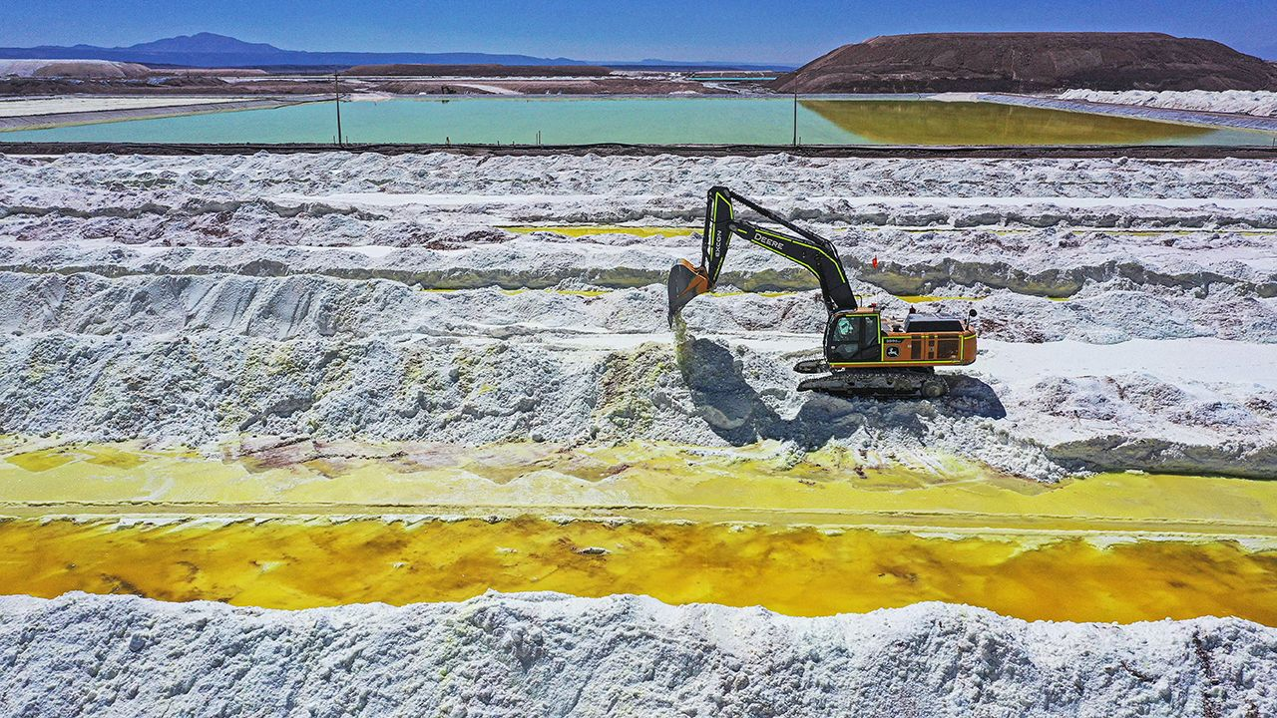
Minerales críticos para la transición energética
Retos y oportunidades para el desarrollo regional

Slide 2
Los RRNN son fundamentales para un futuro verde...
Sin RRNN no hay transición energética.
: International Energy Agency
Notes:
En la transición hacia una energía limpia, los minerales críticos representan desafíos para la seguridad energética
Un sistema energético impulsado por CET ≠ uno alimentado por hidrocarburos (por ejemplo, insumos).
Los minerales necesarios variarían según la tecnología:
litio, níquel, cobalto, manganeso y grafito → Baterías
Tierras raras → imanes para turbinas eólicas y motores de vehículos eléctricos.
Cobre y aluminio → redes eléctricas y tecnologías relacionadas con la electricidad
A medida que los países reducen emisiones, es necesario garantizar que los sistemas energéticos sigan siendo resilientes y seguros.
Con creciente importancia de minerales → los responsables de las políticas energéticas deben considerar nuevas vulnerabilidades potenciales y preocupaciones sobre la volatilidad de los precios y la seguridad del suministro.

Slide 3
Avances en ERNC
El rápido despliegue de los CET implica un aumento masivo de la demanda de minerales
Source: International Energy Agency
Notes:
STEPS → World mineral demand for CETs doubles by 2040
Efforts to reach Paris Agreement goals = 4x minerals for CETs by 2040.
Even faster (global net-zero by 2050) = 6x more minerals for CETs in 2040.
Which sectors do these increases come from?
Mineral demand for EVs and batteries grows at least 30x to 2040.
Electrification = copper demand more than doubles over the same period.
Low-carbon power generation = 3x more mineral demand from this sector by 2040.
Growth of H₂ = major growth in demand for nickel, zirconium, platinum group
Demand trajectories are subject to large technology and policy uncertainties
Big question for miners is if world is really heading for a scenario consistent with the Paris Agreement.
Policy makers can narrow uncertainty with clear their ambitions and so reduce investment risks and ensure capital for new projects.

Slide 4
Demanda 2040
Source: International Energy Agency

Slide 5
Nuevo mercado global
La transición a un sistema energético limpio pone en juego nuevos patrones de comercio energético, países y consideraciones geopolíticas
Source: International Energy Agency
Notes:
Today’s international energy security mechanisms are designed to provide some insurance against the risks of disruption, price spikes and geopolitical events in the supply of hydrocarbons, oil in particular. These concerns do not disappear during energy transition as more solar panels, wind turbines and electric cars are deployed. However, alongside the many benefits of clean energy transition, they also raise additional questions about the security and resilience of clean energy supply chains, which policy makers need to address.
Compared with fossil fuel supply, the supply chains for CETs can be even more complex (and in many instances, less transparent). In addition, the supply chain for many CETs and their raw materials is more geographically concentrated than that of oil or natural gas. This is especially the case for many of the minerals that are central to manufacturing clean energy technology equipment and infrastructure.
For lithium, cobalt and rare earth elements, the top three producing nations control well over three-quarters of global output. In some cases, a single country is responsible for around half of worldwide production. South Africa and the Democratic Republic of the Congo are responsible for some 70% of global production of platinum and cobalt respectively, and China accounted for 60% of global REE production in 2019 (albeit down from over 80% in the mid-2010s). The picture for copper and nickel is slightly more diverse, but still around half of global supply is concentrated in the top three producing countries.
The level of concentration is even higher for processing and refining operations. China has gained a strong presence across the board. China’s share of refining is around 35% for nickel (the figure becomes higher when including the involvement of Chinese companies in Indonesian operations), 50‑70% for lithium and cobalt, and as high as 90% for REE processing that converts mined output into oxides, metals and magnets.

Slide 6
Negocios mineros
Las empresas que extraen y procesan minerales desempeñan un papel fundamental en la transición hacia una energía limpia
Source: International Energy Agency
Notes:
In move from fuel-intensive to material-intensive systems, mining companies bridge resources underground and energy technologies.
Scope to contribute to the transition by ensuring adequate supply of minerals with projects subject to social and environmental performance scrutiny.
Many mining companies are involved in energy as coal producers.
Transition is a challenge and opportunity
Some are moving away from coal (Rio Tinto, Glencore, Vale)
Growing participation in copper production but no concerted move into energy transition minerals yet.
Companies are cautious about committing $$$ to new projects given uncertainties over timing and demand growth (questions about climate ambitions).
Picture is changing as countries send stronger signals about net-zero ambitions and price signals for some minerals offered encouragement.
Investment in new projects picked up in late 2010s but trend needs to be sustained.
Risk of boom and bust with commodities is ever present

Slide 7
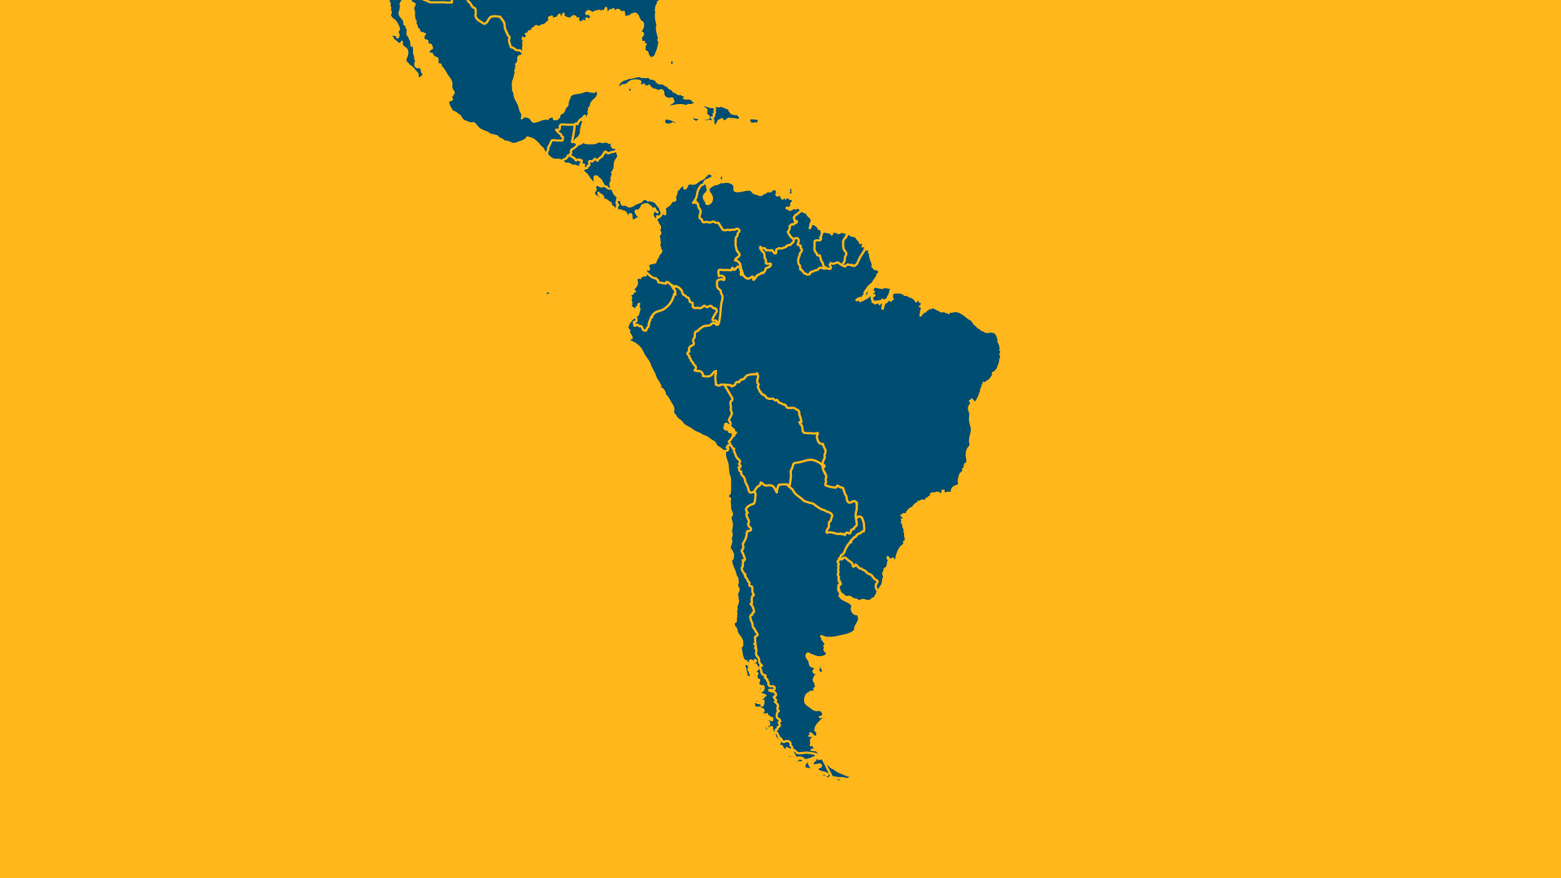
...y ALC? soluciones
México es el primer productor mundial de plata y un gran productor de oro, cobre, zinc y plomo. Está desarrollando reservas de litio.
Quinta mina de oro del mundo en la República Dominicana
Sin RRNN de ALC no hay transición energética
Panamá alberga la novena mina de cobre del mundo; la minería representa el 4% del PIB.
oportunidad de 50 000 millones de dólares al año para ALC.
Colombia produce níquel, oro y puede producir cobre.
Brasil es el primer productor de niobio, el segundo de mineral de hierro y produce manganeso y bauxita, litio, níquel, cobre, oro y grafito. 2ª mayor reserva de tierras raras
Ecuador quiere aprovechar su cobre y oro para dejar atrás los hidrocarburos
Litio | 52% de reservas mundiales
Plata | 39% de reservas mundiales
Cobre | 38% de reservas mundiales
Grafito | 23% de reservas mundiales
Mineral de hierro | 20% de reservas mundiales
Estaño | 20% de reservas mundiales
Níquel | 17% de reservas mundiales
Zinc | 17% de reservas mundiales
Aluminio | 15% de reservas mundiales
Oro | 14% reservas mundiales
Chile y Perú producen el 40% del cobre mundial y para ambos la minería representa más del 10% del PIB y más del 50% de las exportaciones.
Chile y Argentina son el 2º y 4º productores de litio. Bolivia posee los mayores recursos mundiales de litio y produce estaño.
Fuente: USGS, Banco Mundial
Notes:
El rápido crecimiento de la demanda de estos minerales y metales ha provocado un nuevo auge de la minería en ALC.
El mercado de ETM presenta oportunidades prometedoras para ALC, una región que cuenta tanto con abundantes reservas minerales sin explotar como con una industria minera bien establecida. Para 2050 -en un escenario en el que la temperatura global no aumente más de 1,5 °C- existe una oportunidad económica, derivada únicamente del suministro de ETM como el cobre, el litio o el manganeso a las tecnologías para la transición energética, de unos 50 000 millones de USD anuales.
Los salares de Argentina, Bolivia y Chile -el Triángulo del Litio- albergan alrededor del 60 % de los recursos mundiales de litio y representan el 34 % de la producción mundial. Perú ha descubierto recientemente yacimientos de litio en roca dura, México ha identificado recursos que empezarán a producirse en 2023, mientras que Brasil espera invertir al menos 3.000 millones de dólares en la producción de litio de aquí a 2030. El cobre sigue siendo fundamental para los esfuerzos mundiales de descarbonización, y ALC tiene una clara ventaja competitiva en ese mercado: Chile y Perú juntos representan casi el 40% de la producción mundial de cobre y la región tiene reservas subdesarrolladas en Argentina, Ecuador, Colombia y Panamá. Brasil posee las segundas mayores reservas mundiales de elementos de tierras raras (ETR), controla casi el 90% de la producción mundial y cerca del 94% de las reservas de niobio (necesario para el acero y las superaleaciones) y produce el 23% del tantalio mundial (también utilizado en la fabricación de aleaciones), al tiempo que posee las segundas mayores reservas del metal. Además, ALC posee importantes reservas de zinc, estaño, aluminio, fluorita, grafito, vanadio, níquel, mineral de hierro y manganeso, todos los cuales serán objeto de una fuerte demanda a medida que el mundo se electrifique, se vuelva más electrónico y menos dependiente de los combustibles fósiles.
Los factores que limitan la capacidad de la región para suministrar ETM se encuentran en las condiciones sobre el terreno -por ejemplo, la macroeconomía, el clima político, la inadecuación de los marcos reguladores y de inversión- y en las complejidades sociales y medioambientales. Los proyectos de extracción y procesamiento de minerales conllevan importantes retos e impactos medioambientales y sociales que deben abordarse con eficacia. Es imperativo avanzar de forma que se generen oportunidades económicas y se aborden adecuadamente las preocupaciones medioambientales y sociales, en las que debe participar el Grupo del BID.
BID (2022) Aprovechar el crecimiento de la demanda de minerales y metales en la transición a una economía con bajas emisiones de carbono
Los yacimientos minerales se clasifican no sólo por los volúmenes que albergan bajo tierra, sino también por su valor económico. En este sentido, los recursos se refieren a "los que se estima que existen basándose en el conocimiento y la teoría geológicos", mientras que las reservas son los "que ya están descubiertos, son recuperables y comerciales". (USGS)

Slide 8
RRNN y la nueva IDBStrategy+
Nuestro apoyo al desarrollo de minerales críticos se alinea con pilares estratégicos
Reducir la pobreza y la desigualdad trabajando con las comunidades locales para crear y mantener cadenas de valor diversificadas y beneficiarse de infraestructuras compartidas.
Abordar el cambio climático propiciando las condiciones que favorezcan el suministro limpio y seguro de los minerales necesarios para la transición energética y la descarbonización mundial.
Reforzar el crecimiento sostenible con la generación de importantes ingresos fiscales, inversión extranjera directa, empleos de alta calidad, cadenas de valor e ingresos de exportación.
Notes:
La transición energética crea 200.000 nuevos empleos directos sólo en la extracción de minerales críticos para 2030
En 2050, la demanda de litio crecerá un 1.510%; la de níquel, un 724%; la de REE, un 463%; la de cobre, un 203%, y se necesitarán 300 nuevas minas en la próxima década.
Las rentas mineras representan ~4% del PIB de ALC y la minería ~10% de las exportaciones de bienes de ALC
*Banco Mundial WDI, definición: Las rentas minerales son la diferencia entre el valor de producción de un stock de minerales a precios mundiales y sus costes totales de producción. Los minerales incluidos en el cálculo son estaño, oro, plomo, zinc, hierro, cobre, níquel, plata, bauxita y fosfato.

Slide 9
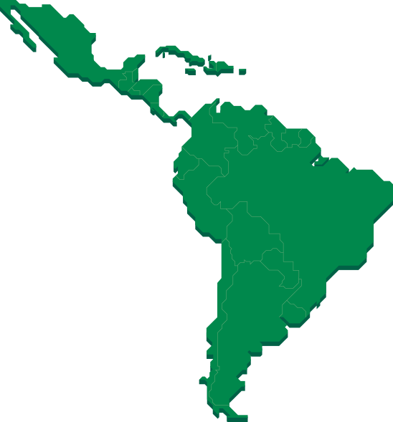
¿Qué hemos aprendido hasta ahora? Gobernanza
Regional
Minería sostenible
análisis de carencias (normas y reglamentación)
Normas técnicas de inversión
Planes estratégicos consensuados de desarrollo sectorial para alcanzar objetivos climáticos y de desarrollo, por ejemplo:
Argentina: Plan Estratégico Minero 2030
Chile: Política Nacional Minera 2050
Perú: Visión Minería 2030
Marcos políticos y tecnología digital para mejorar las condiciones de inversión y reducir la huella social y medioambiental, como:
Adopción de nuevas políticas y reglamentos para mejorar la transparencia y las salvaguardias sociales y medioambientales
La renovación de los sistemas de gestión de la información para reducir los plazos de tramitación, acceso abierto en línea a los datos de seguimiento social y medioambiental, etc.
Iniciativas de formación y educación
Diálogo nacional sobre política minera
EITI
Mejora del marco regulador
Gestión de sistemas de información
Visión Minera 2030
Igualdad de género
Plan Estratégico para el Desarrollo Minero Argentino (PEDMA)
Política Nacional Minera 2050

Slide 10
¿Qué hemos aprendido hasta ahora? Desarrollo territorial y cadenas de valor
Regional
Reciclaje de baterías de iones de litio
PYME
Planes participativos de desarrollo territorial para destinar los ingresos generados por la minería a inversiones sociales y en infraestructuras.
Fortalecimiento de las PYME en las zonas de influencia de los proyectos mineros mediante: (i) vinculándolas a la cadena de suministro de la mina, o (ii) posibilitando vías de diversificación económica.
Promover hojas de ruta de innovación y tecnología que conecten las inversiones en modernización, optimización de los procesos de adquisición y/o pilotos tecnológicos con la capacidad local.
Potenciales de la cadena de valor del cobre
PYME y empleo local
Diálogo, género y cadenas de valor
Geología y Tecnologia
Sumitomo: Economía postcierre
Cadenas de valor del litio
Minería en la región central
Transparencia y cuenta pública
Inversiones PPP

Slide 11
¿Cómo lograr + escala e impacto?
Sector público
Aportar conocimientos técnicos para abordar cuestiones complejas
Finanzas gobernanza del sector minero
Sector privado
Financiar proyectos mineros transformadores e infraestructuras asociadas
Garantías de cumplimiento ESG
Impacto
Lucha contra la pobreza y la desigualdad
Abordar el cambio climático
Fomentar el crecimiento sostenible
Movilizar recursos para fomentar las sinergias público-privadas
Notes:
Más de 20.000 millones de dólares en nuevas inversiones privadas en minerales esenciales para la transición energética
Facilitar más de 100 proyectos estratégicos de infraestructuras públicas en regiones mineras
Reducir la huella social y medioambiental del sector minero con, por ejemplo, menos emisiones de gases de efecto invernadero, mejor gestión del agua y menos impactos acumulativos.
Fomentar la mejora del Índice de Desarrollo Humano en más de 10 regiones mineras
Generar más de 10.000 nuevos empleos directos e indirectos en las regiones mineras
Formar a más de 1.000 funcionarios públicos, incluidos educadores, en minería responsable y sostenibilidad.
Permitir la financiación de más de 100 proyectos de innovación y tecnología en la cadena de valor de la minería
Acelerar la participación de más de 1.000 PYME locales en la cadena de valor de la minería

Slide 12
¿En qué nos centramos? Un sector complejo. Mejor con nosotros.
Gobernanza y marcos institucionales por una inversión responsable | Desarrollo territorial y cadenas de valor para el valor compartido y añadido
Diseñar y apoyar políticas mineras nacionales Impulsar reformas de los sistemas de gobernanza Aplicar normas de transparencia Integración de la perspectiva de género y la diversidad | Reforzar la gobernanza local Preparar planes de desarrollo local mediante el diálogo entre las múltiples partes interesadas Desarrollar las PYME locales Desarrollar nuevas habilidades
Colaboración con IDB Invest
Aportación sectorial de expertos al documento conceptual estratégico sobre minería Apoyar la diligencia debida para las operaciones de préstamo - por ejemplo, Sal de Vida Facilitar la colaboración con empresas mineras, como Rio Tinto, Anglo American, Sigma, Lundin, etc.
Notes:
Incluir un poco de historia, más que evolución institucional. Agenda iniciada hace 10 años, incluía O&G, CANEF, cubría muchas áreas diferentes >> el mundo ha cambiado, el enfoque ha cambiado (incluido el de los BMD) > CMs/ minería para la transición energética >> qué hacemos ahora, dónde nos centramos + qué NO hacemos
Entendemos/reconocemos que es un sector complejo, con riesgos y estigmas, hemos sido seleccionados en áreas temáticas y socios, tenemos que estar por eso, porque es un sector importantísimo que nos necesita

Slide 13
INE
Septiembre de 2024

